Slide 1
演算法5/4(2)
大氣四 黃展皇
財金四 歐雅婷

Slide 2
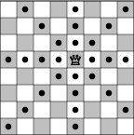
題目
(2) 西洋棋中有幾個子的走法滿特別的，其中一個就是皇后。她可以循垂直、水平、或對角線的方向隨她走幾格，如下圖 (黑點表示皇后可以一步走到的格子)：
我們的問題是：在標準的西洋棋空棋盤 (8 x 8 棋盤) 上擺一個皇后，是否能一步之內走到特定的格子？

Slide 3
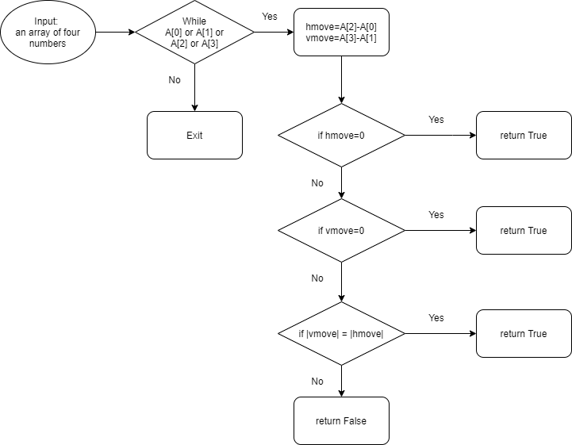

Slide 4
Pseudocode
Algorithm : Queen(A)
Input:具4個整數的array A
Output:布林值True或False
while(A[0] or A[1] or A[2] or A[3]):
hmove <- A[0]-A[2]
vmove <- A[1]-A[3]
if hmove=0:
print(True)
else if vmove=0:
print(True)
else if |hmove|=|vmove|:
print(True)
else:
print(False)

Slide 5
程式碼
def queen(A=[]):
while(A[0] or A[1] or A[2] or A[3]):
hmove=A[0]-A[2]
vmove=A[1]-A[3]
if(hmove==0):
print(True)
elif(vmove==0):
print(True)
elif(abs(hmove)==abs(vmove)):
print(True)
else:
print(False)
A = list(map(int,input("").strip().split()))
if __name__ == '__main__':
A = list(map(int, input().split(' ')))
queen(A)

